Slide 1
Механизм стабилизации близорукости при пользовании ортокератологическими линзами Paragon CRT
(Возможный)
Аверьянова О.С. кмн, Ковалев А.И. кмн,
Василега И.А, Бурдыга Е.Н.
Медицинский Центр АИЛАЗ
Киев, Украина

Slide 2
Controversies in Myopia Control …
(Предисловие)

Slide 4
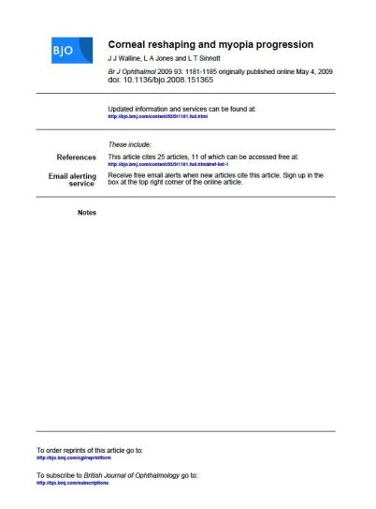
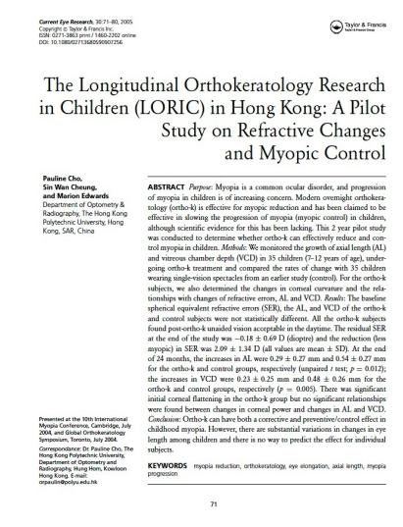
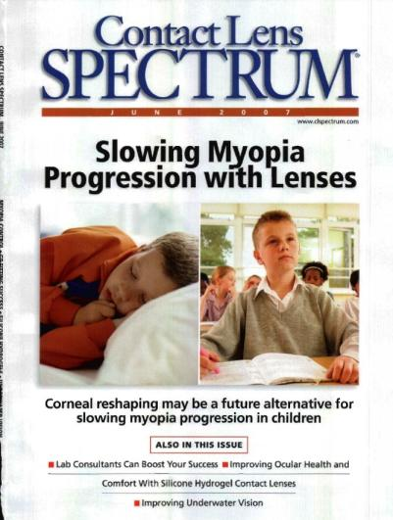
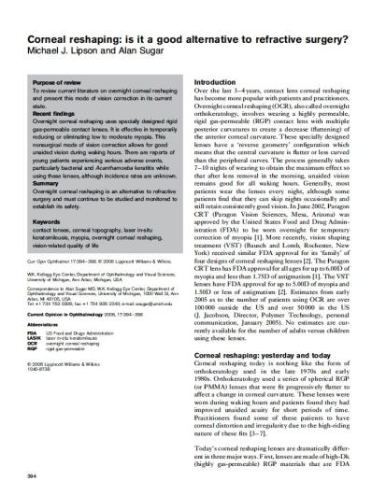
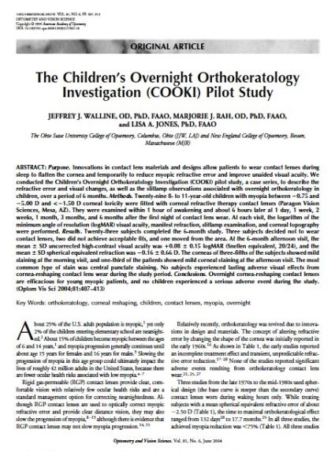
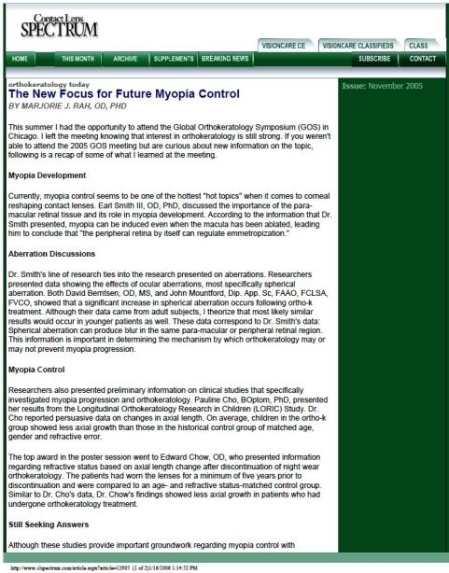
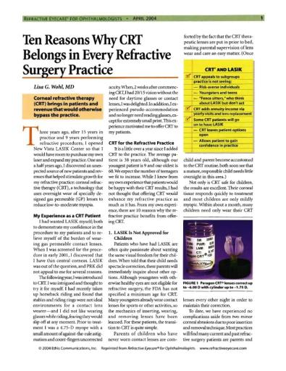
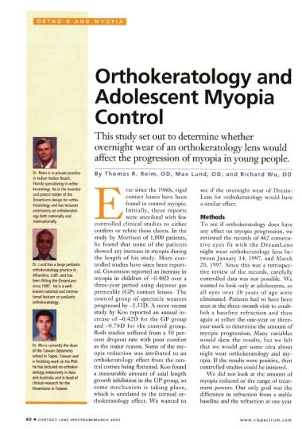
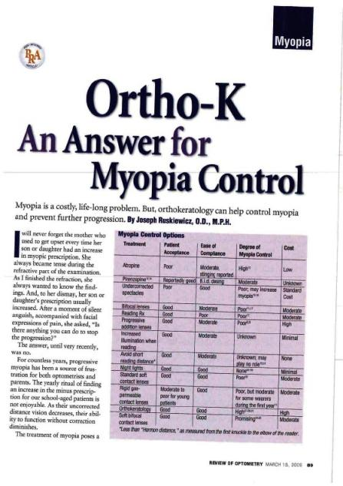
Рефракционная терапия стабилизирует близорукость у детей ? ? ?

Slide 6
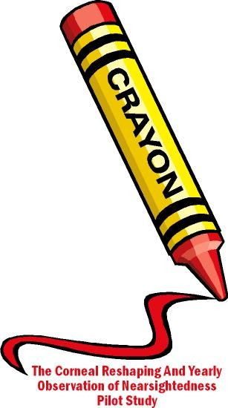
CRAYON Study
Jeffrey J. Walline, OD PhD
The Ohio State University College of Optometry

Slide 7
How Corneal Reshaping May Work
Myopia correct with glasses

Slide 8
How Corneal Reshaping May Work
Myopia correct with corneal reshaping

Slide 9
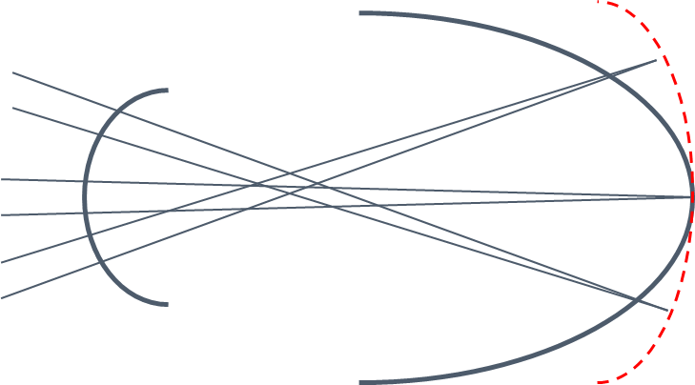
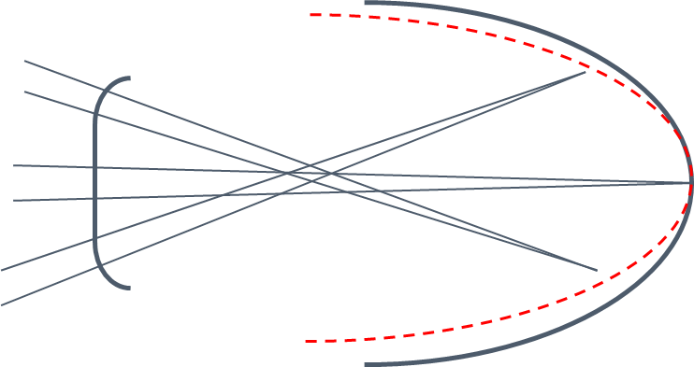


Slide 10



Slide 12
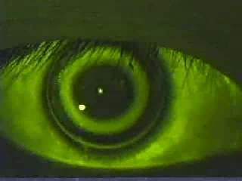
Методы:
Ретроспективный анализ 2-х групп пациентов с миопией.
1245 – линзы Рарагон (CRT group)
144 – пользователи очков и МКЛ (Control group).
Groups | Total # Patients | Age | Myopia (D) | Axial Myopia | Mixed Myopia | Refractive Myopia
Glasses & Contacts | 144 | 14,6 +/- 3.0 | 3.63 +/- 1.46 | 71 | 45 | 28
CRT | 1245 | 14.4 +/- 2.6 | 3.62 +/- 1.37 | 606 | 404 | 235
Стандартные исследования.
Резервы аккомодации (положительные).
ПЗО, рефракция в линзе
Осмотр каждые 3 месяца (CRT group)

Slide 13
Прогрессирование Миопии на 1.0D и более
Группы | Прогресс. | Стабильн.
Очки и МКЛ 144 пациента | 128 (88.9%) | 16 (11.1%)
CRT 1247 пациентов | 348 (27.8%) | 899 (72.2%)
Чем же отличаются глаза с Прогрессией Миопии
от глаз со Стабильной Миопией?

Slide 14
Изменения ПЗО в ходе проведения рефракционной терапии
Очки и МКЛ
Линзы Paragon CRT

Slide 15
Результаты:
Разница в Резерве Аккомодации
Группы | Исходн. | 4 года набл.
Очки и МКЛ | 3.0 +/- 2.1 | 3.1 +/- 2.3
CRT | 2.7 +/- 1.8 | 6.9 +/- 2.7

Slide 16
Прогрессирование Миопии на 1.0D и более
Groups | Progression | Stable
Glasses + Contacts | 128 (88.9%) | 16 (11.1%)
CRT | 348 (27.8%) | 899 (72.2%)
Что отличает пациентов со стабилизированной и прогрессирующей миопией в группе пациентов, пользующихся линзами Paragon CRT?

Slide 17
Stable Myopia vs. Progression in CRT Group
 | Stable Refraction & Axial Length (899) |  | Increased Eye Axial Length and Myopic Refraction (348)
Parameters | Before CRT | After CRT | Before CRT | After CRT
BUVA | 0.16+0.15 | 0.93+0.09 | 0.15+0.14 | 0.89+0.14
Refraction | -3.67+1.3 | +0.23+0.52 | -3.47+1.45 | -0.55+0.47
MRS (ROL) | 0.35+0.28 | +0.23+0.42 | 0.29+0.34 | -0.41+0.46
Cylindrical (ROL) | -0.09+0.49 | -0.21+0.38 | - 0.23+0.54 | -0.34+0.5
Axial Length | 24.65+0.87 | 24.44+0.94 | 24.6+0.86 | 25.28+0.8
Reserve of Accommodation | 2.67+1.8 | 6.96+1.6 | 2.67+1.8 | 3.54+2.71

Slide 18

Выводы:
Применение рефракционной терапии линзами Paragon CRT оказывает стабилизирующее действие на развитие близорукости.
Стабилизация прогрессирования миопии у подростков сопровождается значительным увеличением работоспособности цилиарного тела (увеличением резервов аккомодации) и может быть объяснена этим эффектом.

Slide 19
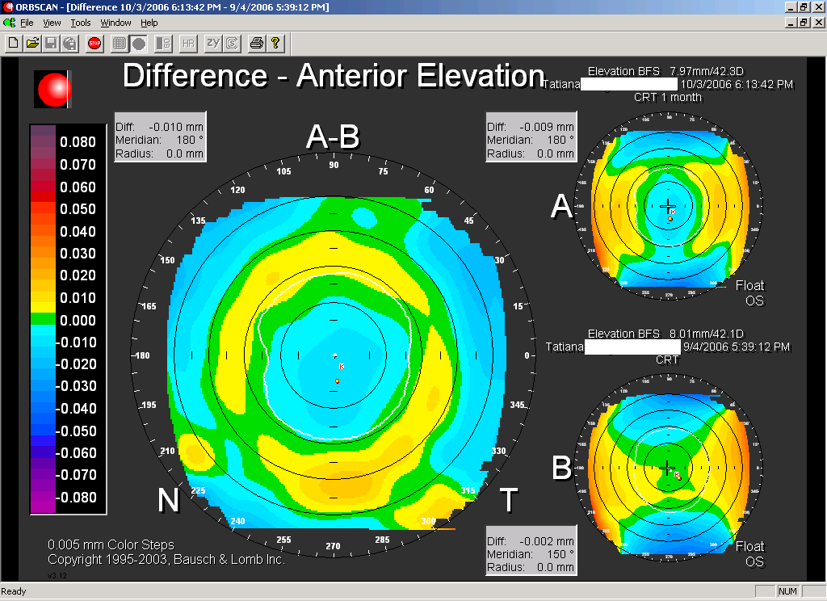
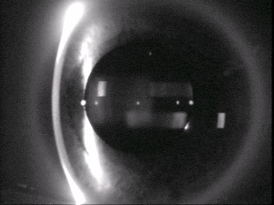
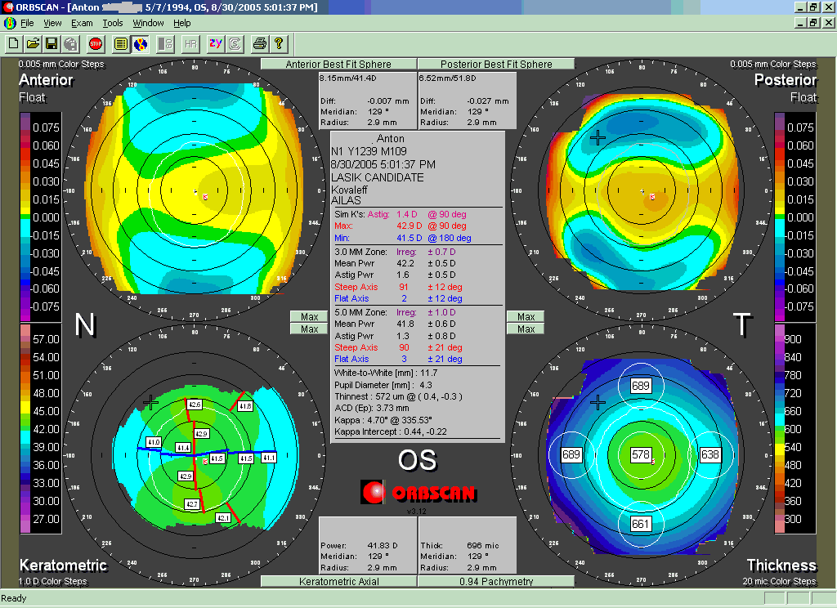
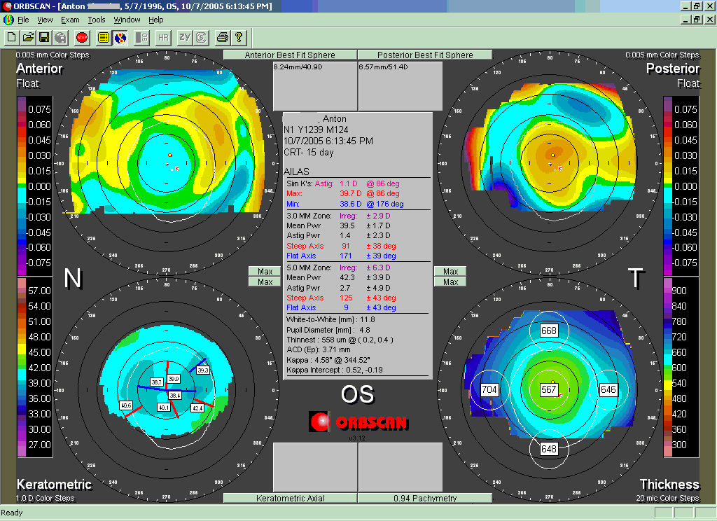
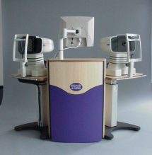
Уплощение центральной зоны роговицы приводит к дозированному ослаблению оптической силы, а следовательно, коррекции близорукости.

Slide 20
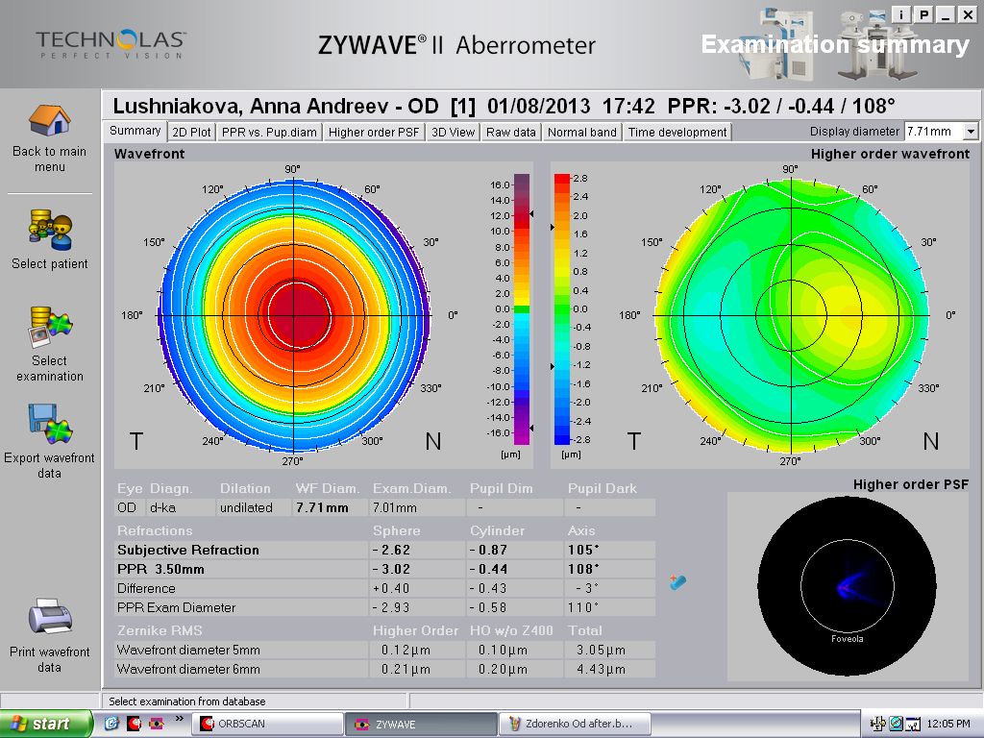
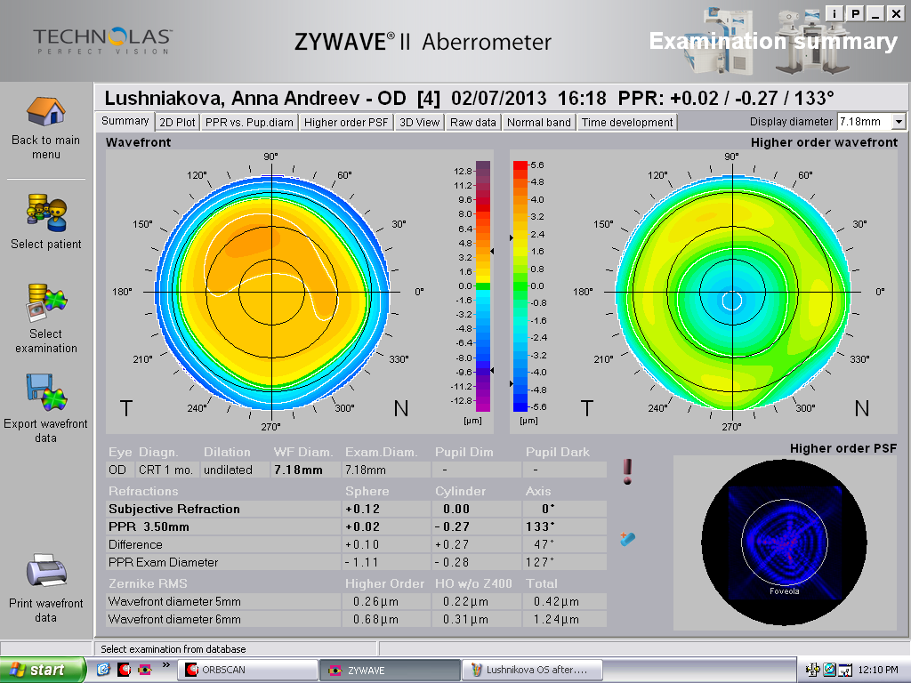

.Изменение конфигурации поверхности роговицы неизбежно приводит к появлению аберраций высшего порядка.
Известно, что любое индуцированное уплощение центральной части роговицы приводит к индуцированию сферических аберраций

Slide 21
В данной работе мы провели ретроспективный анализ историй 34 пациентов, пользующихся рефракционной терапией и изучили изменение аберраций высшего порядка в ходе пользования линзами Paragon CRT.
В анализируемую группу были отобраны пациенты, у которых в результате рефракционной терапии была достигнута полная коррекция миопии, рефракция была эметропической и острота зрения 100%.
Средняя степень близорукости до лечения была 3.71Д.
Средняя оптическая сила плоского меридиана – 43.87Д
Все пациенты были удовлетворены качеством своего зрения.

Slide 22
ДО начала
рефракционной терапии
Через 1 месяц
после начала терапии
Средняя сферическая рефракция была +3.71Д.
Средняя астигматическая рефракция -0.62Д
уровень аберраций высшего порядка ( при ширине зрачка 6 и более мм) 0.346мкм.
Из них, сферических аберраций 0.024мкм.
Средняя сферическая рефракция была +0.11Д.
Средняя астигматическая рефракция -0.42Д
Острота зрения у всех пациентов – 100%.
Уровень аберраций высшего порядка п – 1.022мкм.
Из них, сферических аберраций – 0.22мкм.

Slide 23
Динамика аберраций высшего порядка в ходе рефракционной терапии:

Slide 24
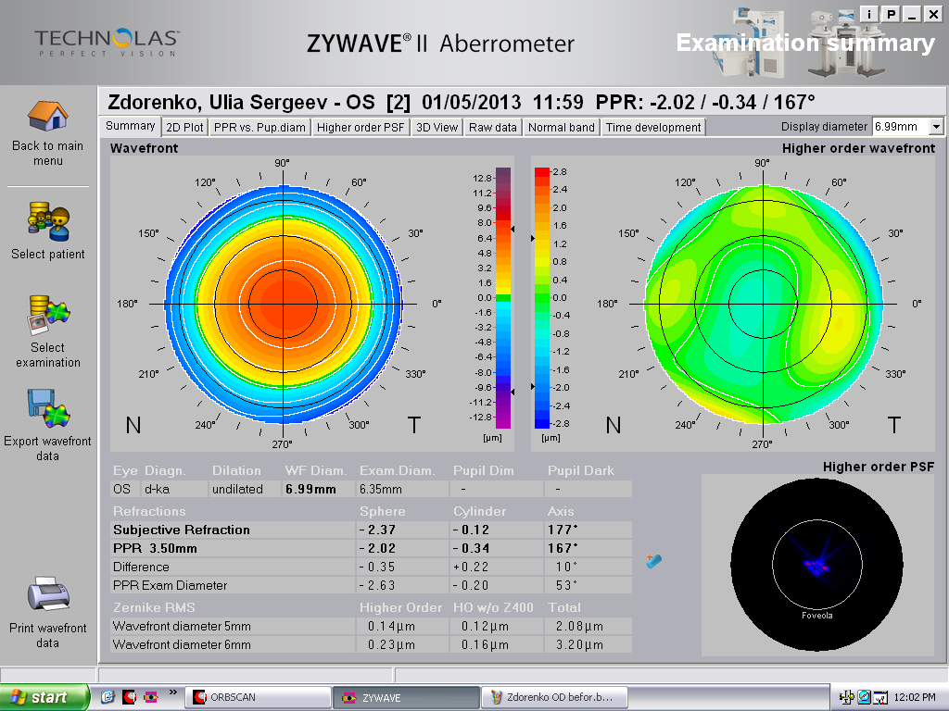
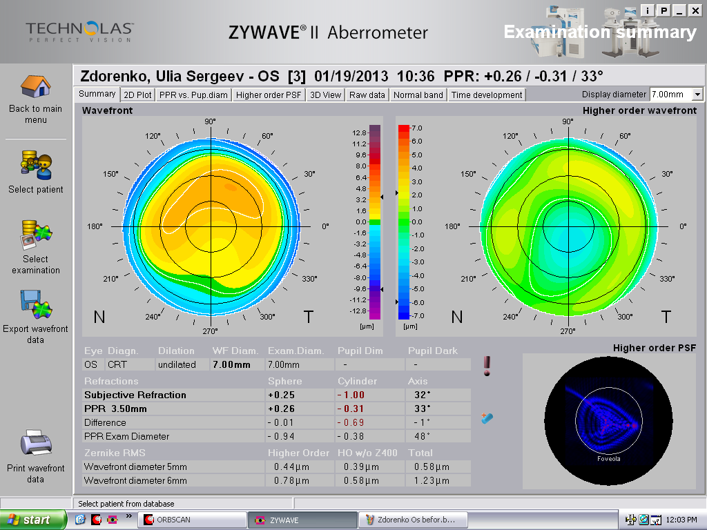

Slide 25
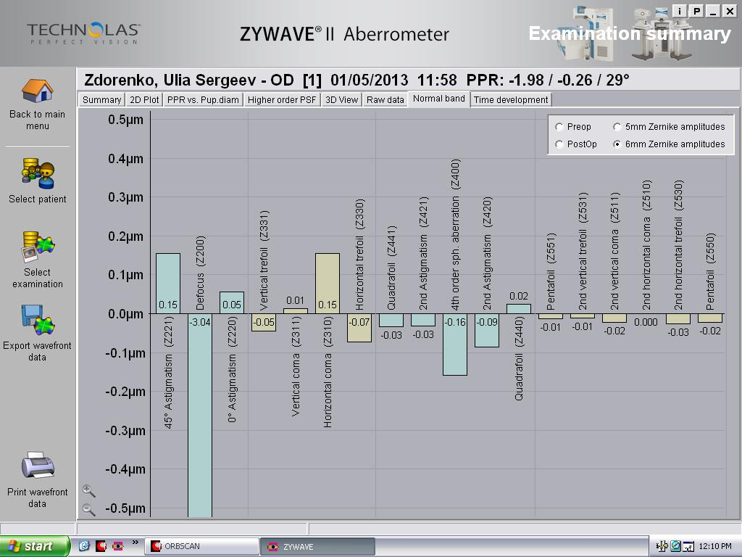
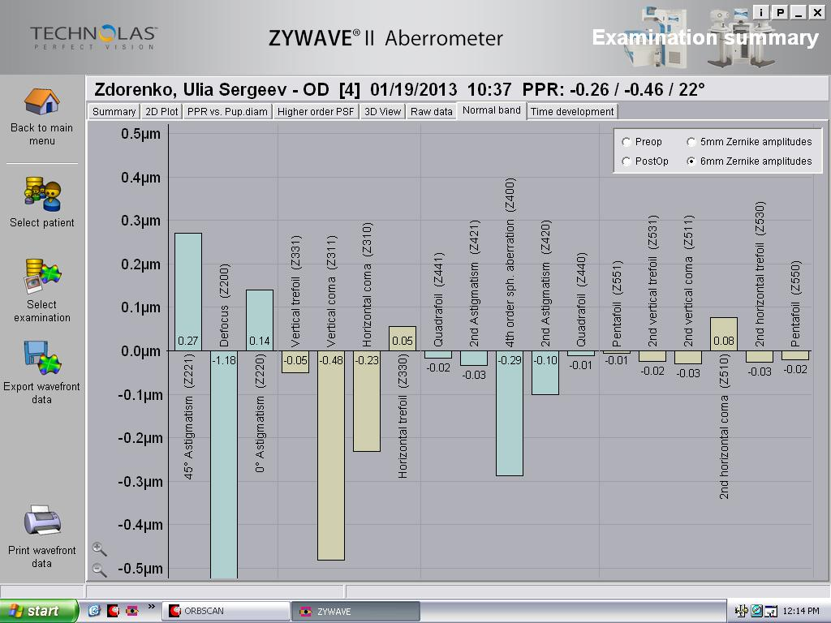

При анализе характера сферических аберраций мы обратили внимание, что у всех пациентов преобладали сферические аберрации с отрицательным знаком.

Slide 27
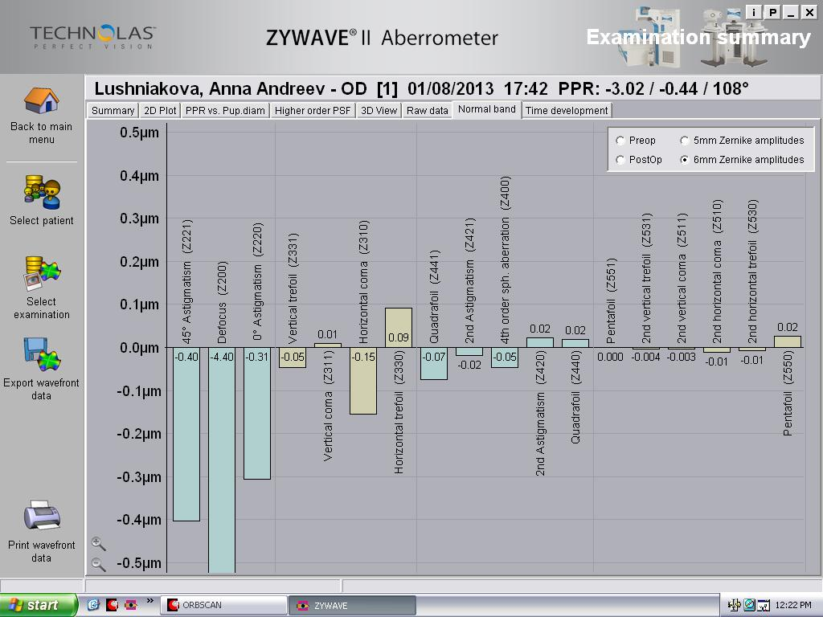
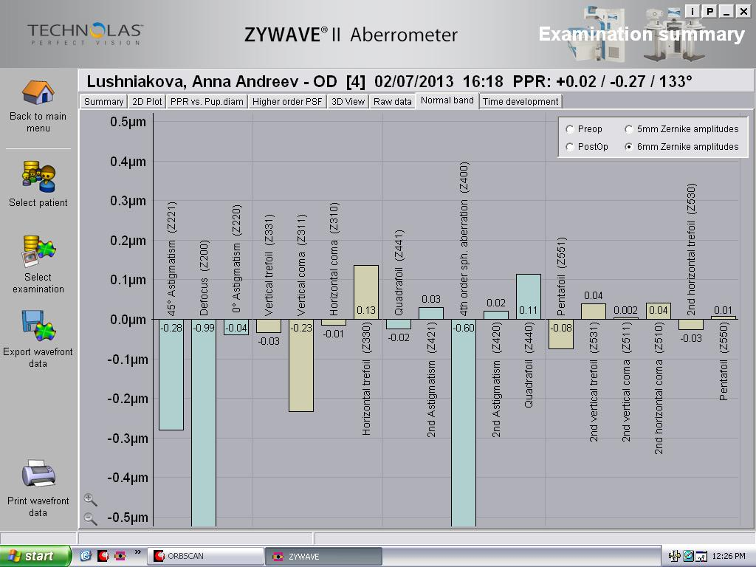

Slide 28
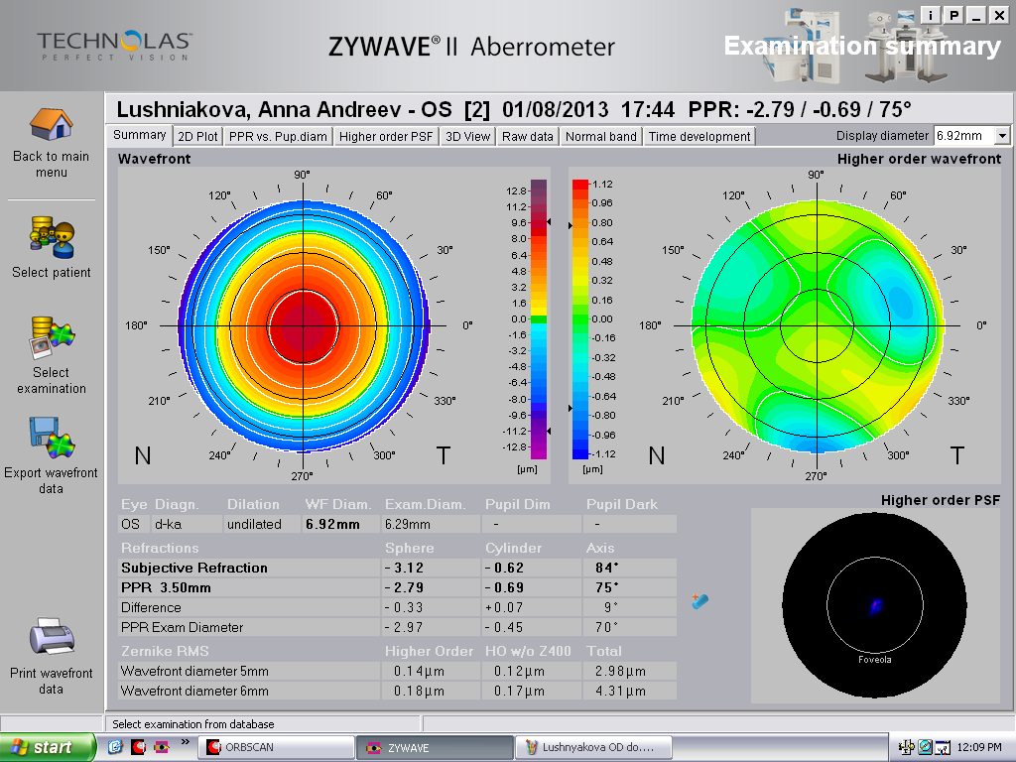
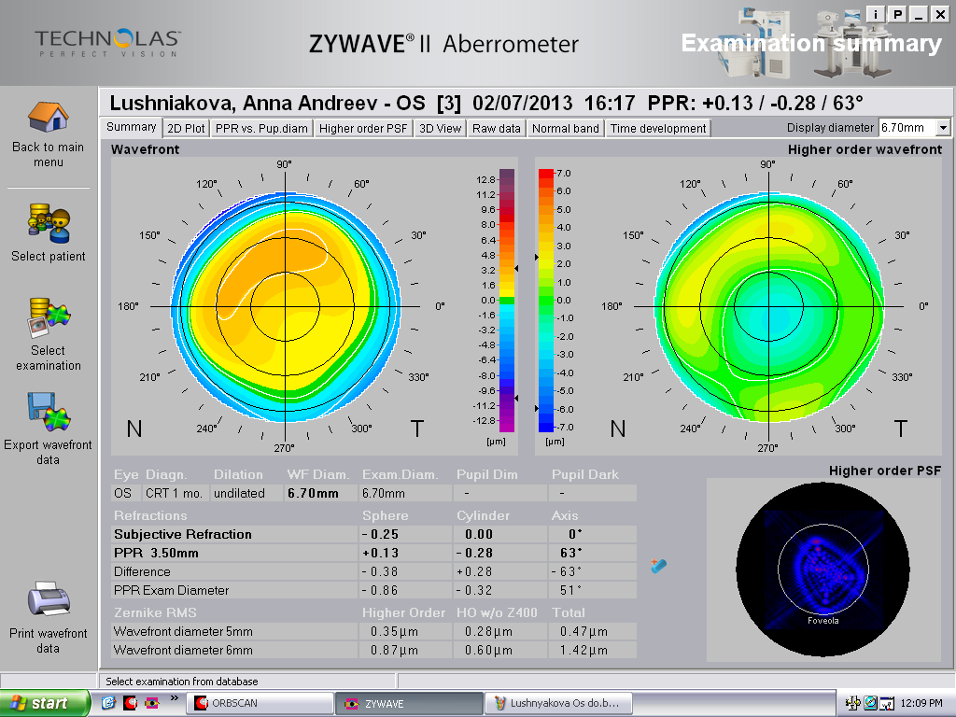
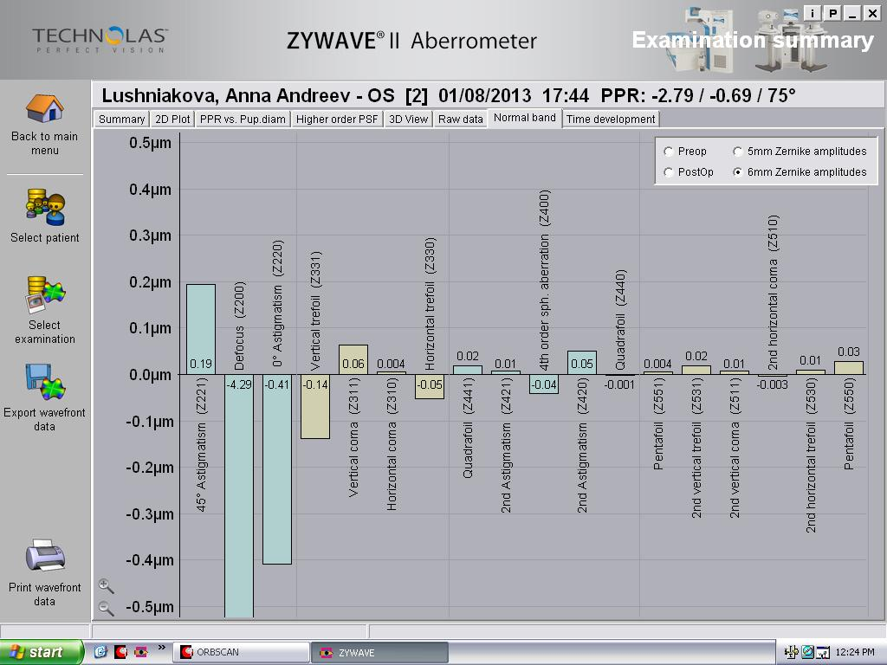
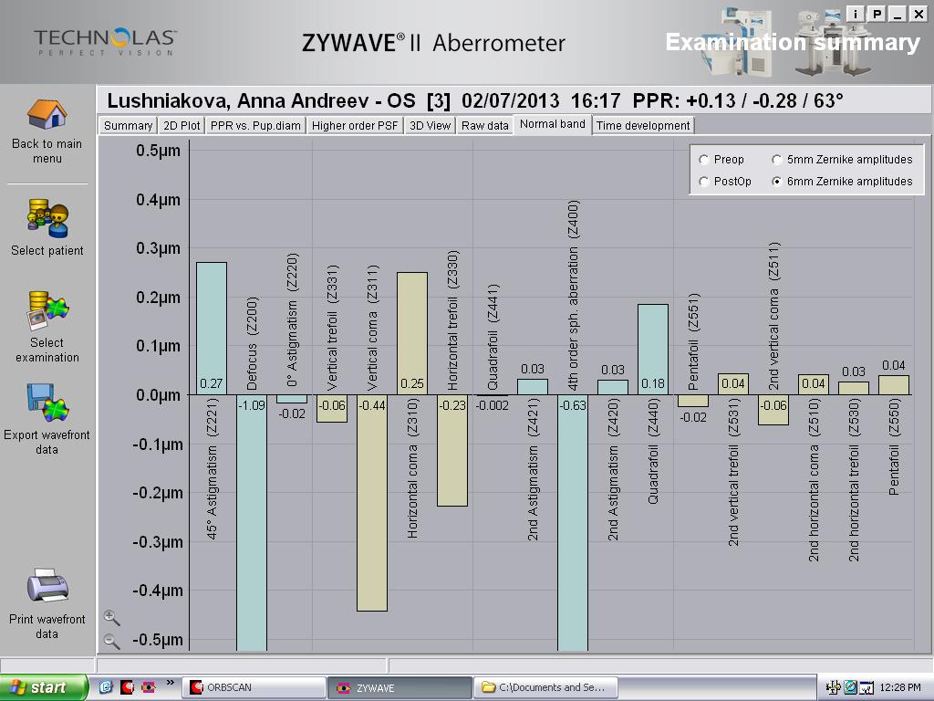

Slide 29
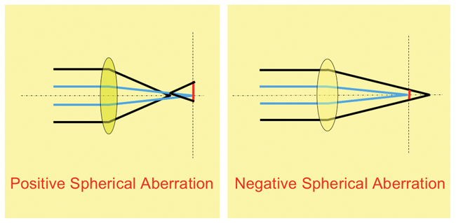
Отрицательные сферические аберрации
УМЕНЬШАЮТ Глубину Фокуса.
В таком глазу для осуществления «фокусировки» надо использовать всю силу аккомодации.

Slide 30

Выводы:
Рефракционная терапия в ходе коррекции близорукости увеличивает количество аберраций высшего порядка. При этом существенная часть этих аберраций увеличивается за счёт сферических аберраций.
Рефракционная терапия индуцирует отрицательные сферические аберраций, что приводит к УМЕНЬШЕНИЮ Глубины Фокуса.
Отрицательные сферические аберрации способствуют развитию резервов аккомодации и…
являются одним из звеньев механизма стабилизации близорукости.

Slide 31
К дискуссии…
(Послесловие)

Slide 32


Slide 33
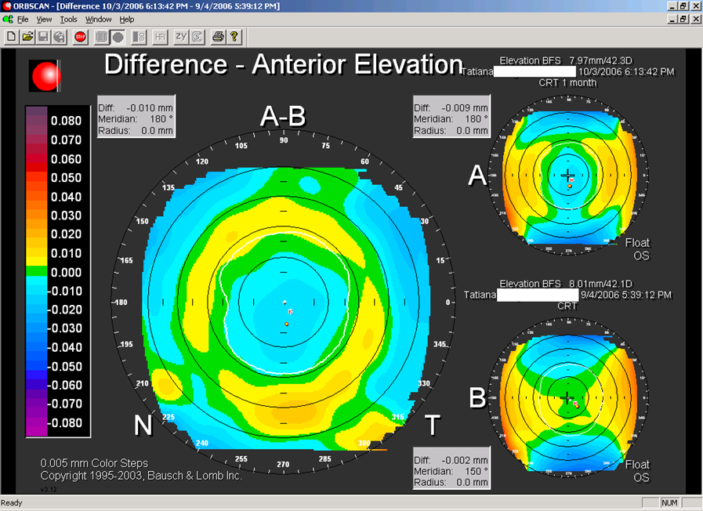

Slide 34
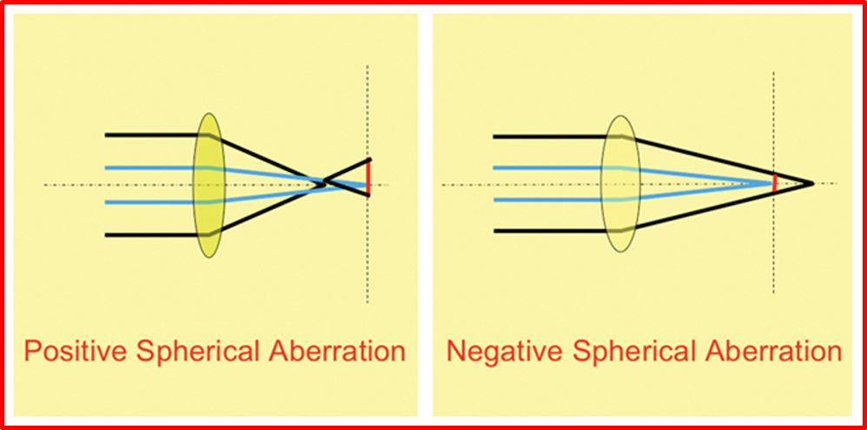

Slide 35
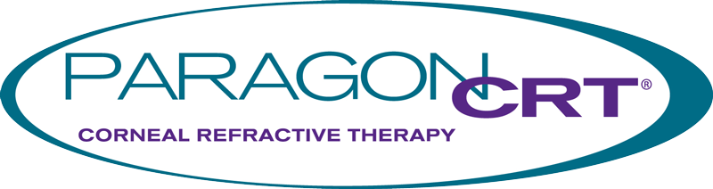


Спасибо за Внимание! и
Терпение!!!

Slide 36

www.ailas.com.ua

